Slide 1
HTC 興盛至衰弱的故事

Slide 2
HTC
在興盛時期(2010~2011)時，總共推出34款手機(2010販售2467萬隻)
硬體層面可以贏過Apple及Samsung，是高階手機的領導者
其中Desire、Thunderbolt、Desire S、EVO 3D，是高階據有特色的手機
(CPU時脈即螢幕皆贏過Apple、Android系統手機製造廠商)
在UI部分，Sense UI也可以說是當時Android系統手機製造廠商最穩定的
(轉折點)
2012年Samsung 推出兩款重要的手機(Galaxy S3、Note)有著現代手機都有的特色:大螢幕，且同一年，Apple也推出Iphone 5。雖然HTC的硬體方面沒有輸，但相較於UI上的人性化程度，消費者選擇了Samsung

Slide 3
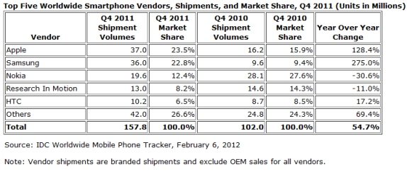
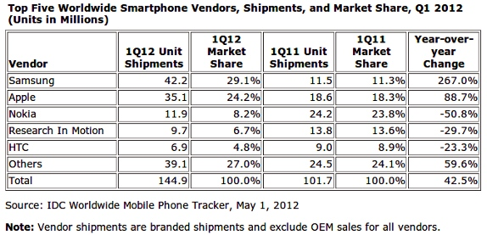
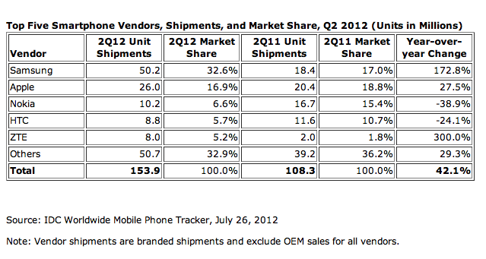
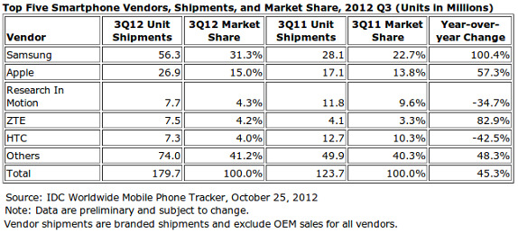
iphone4s
Note
5隻低階機
還有一隻特別在泰國推出
Galaxy 3
One X
Note2
iphone 5

Slide 4
2013年，HTC遇到非常多的事件，Nokia的提告，Samsung的誹謗，FBI認為他們公司沒有做好資訊安全，確實賠了很多錢，他們推出的One，雖然硬體上還是跟Samsung匹敵，但相機的部分，雖HTC的技術成分較高，但消費者還是選擇Samsung的1300畫素
2014年，HTC推出One M8是一台雙鏡頭雙景深的相機，是一個創新，也把HTC拉回一把。
2015年~現在，Samsung在創新的部分贏過HTC(EDGE、Samsung pay、無線充電、虹膜辨識、LTE-WIFI Aggeration)，且許多新的製造廠商的崛起(Huawei、oppo、小米)，使HTC的銷售狀況逐漸下滑，2015年只推出4款，到了16年只剩下1款。

